Slide 1
Revue intérmédiaire Développement avancé S5.A.01
Loïc SERRE

Slide 2
Sommaire
Présentation du projet
Gestion de projet et organisation
Architecture des services
Architecture globale
Architecture de l’API
Architecture de l’application web
Mise en œuvre techniques
Compétences mises en œuvre
Temps passé sur le projet
Conclusion

Slide 3
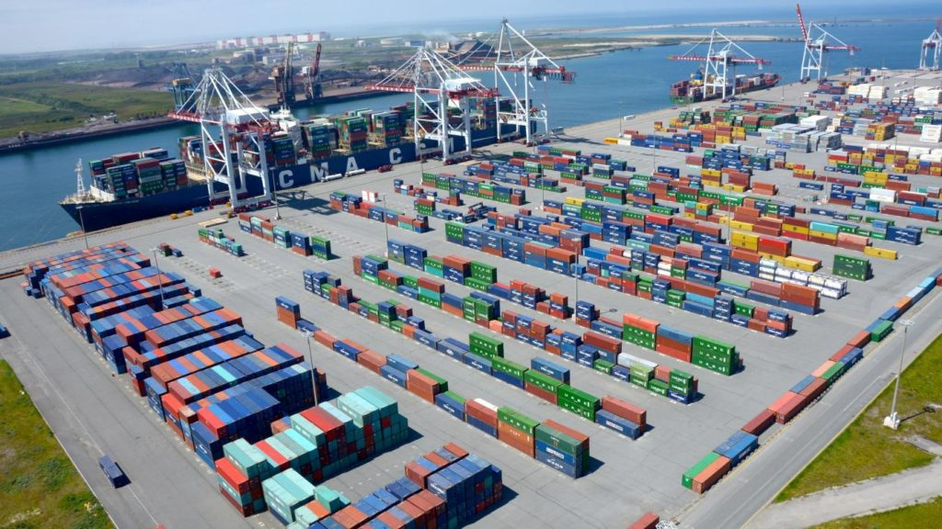
Présentation du projet
Création d’une application de gestion de cartographie
Elle doit permettre facilement d’éditer une cartographie de terminal commercial

Slide 4





Gestion de projet et organisation
Vision globale du projet
afin de savoir vers quoi se diriger et par quel moyen
Analyse et conception
pour obtenir une architecture et donc une solution durable et efficace
Liste des tâches
qui permet de situer son avancement
Développement
des fonctionnalités de l’application
Notation des heures
pour obtenir le nombre d’heure pour chaque partie ou tache de la réalisation

Slide 5

Architecture des services

Slide 6
Architecture globale
Application web | API
HTTP Request + ID/Password
Formulaire de connexion
Vérification de la connexion
Token/Refresh Token
LocalStorage
Token
Utilisation de l’application en étant authentifié
Endpoint permettant de consommé les données
HTTP Request

Slide 7
Base de données
Users
Id : INTEGER Username : TEXT Password : TEXT Role_id :INTEGER
zones
Id : INTEGER X : INTEGER Y : INTEGER Width : INTEGER Height : INTEGER Nbline : INTEGER Nbcolumn : INTEGER Name :TEXT
revoked_tokens
Id : INTEGER Token : TEXT
Has 1
roles
Id : INTEGER Name : TEXT

Slide 8
API REST
Services
RoleServices UserServices ZoneServices
DAO
RolesDAO RolesSqliteDAO UserDAO UserSqliteDAO ZoneDAO ZoneSqliteDAO
HTTP Request
GET POST PATCH DELETE
Controller
RoleController UserController ZoneController
Model
roleModel userModel zoneModel
Factory
DAOFactory DAOSqliteFactory

Slide 9
Application web
Modal
CreateZoneModal DeleteZoneModal EditZoneModal
Affichage des modales
MainPage
Carto CustomEditControl Help Information MainPage MyAccount Parameters SideMenu
Login
GetRefreshToken Login useLogin
Connexion/Déconnexion
Utilisation du style
Style
Account.module Carto.module Help.module Information.module Login.module Parameters.module SideMenu.module ZoneModal.module
Utilisation du style

Slide 10
Mise en œuvre technique
API first
API RESTful
Test de l’API
Test de l’interface de l’application web
JWT
Token/Refresh Token
CI/CD

Slide 11
Compétences mises en œuvre
C1 - Adapter des applications sur un ensemble de supports
AC 1 Choisir et implémenter les architectures adaptées
AC 3 Intégrer des solutions dans un environnement de production

Slide 12
Compétences mises en œuvre
C2 - Analyser et optimiser des applications
AC 1 Anticiper les résultats de diverses métriques (temps d’exécution, occupation mémoire…)
AC 3 Choisir et utiliser des bibliothèques et méthodes dédiées au domaine d’application (imagerie, immersion, intelligence artificielle, jeux vidéos, parallélisme, calcul formel…)

Slide 13
Compétences mises en œuvre
C6 - Manager une équipe informatique
AC 1 Organiser et partager une veille numérique

Slide 14
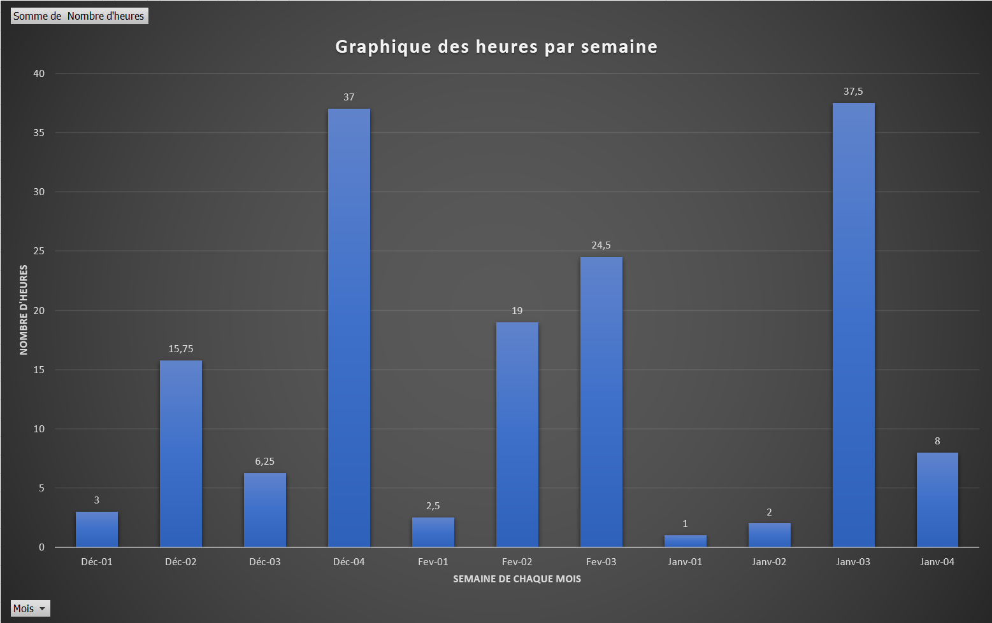
Temps passé sur le projet

Slide 15
Temps passé sur le projet

Slide 16

Conclusion
ALLER PLUS LOIN
dans les fonctionnalités, la sécurité, la gestion du projet et la qualité générale
SUJET
complexe à trouver et d’évaluer sa faisabilité
ORGANISATION
Qualité
a permis d’atteindre les objectifs attendus
de travail est fortement améliorer
18

Slide 17



Démonstration technique
01
02
03
Se connecter
Visualiser
Éditer
avec son identifiant et son mot de passe
la cartographie dans son ensemble
la cartographie en ajoutant, modifiant ou supprimant des zones
16

Slide 18
MERCI D’AVOIR ÉCOUTER

